Slide 1
TỰ NHIÊN VÀ XÃ HỘI
LỚP 2
Bộ sách Cánh diều

Slide 2
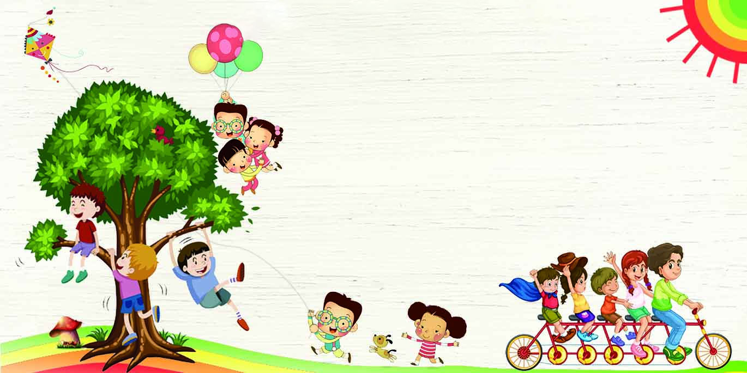
KHỞI ĐỘNG
1. Hát bài hát: Em yêu trường em
Của nhạc sĩ Hoàng Vân

Slide 4
TỰ NHIÊN VÀ XÃ HỘI
Bài 7: AN TOÀN KHI Ở TRƯỜNG

Slide 5
Tại sao chúng ta cần phải giữ an toàn khi tham gia các hoạt động ở trường?
Nêu một số hoạt động gây nguy hiểm, rủi ro khi tham gia các hoạt động ở trường?

Slide 6
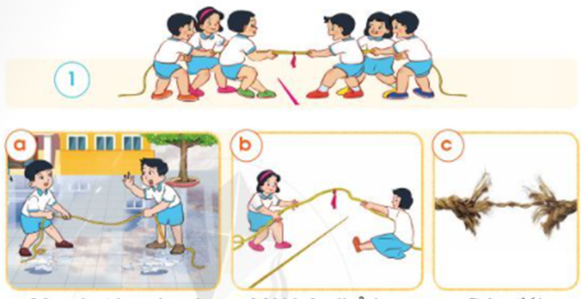
Hoạt động 1: Một số tình huống nguy hiểm, rủi ro có thể xảy ra khi tham gia các hoạt động ở trường

Slide 7
Thảo luận nhóm 2

Slide 8
Hoạt động 1: Một số tình huống nguy hiểm, rủi ro có thể xảy ra khi tham gia các hoạt động ở trường

Slide 9
Làm việc cả lớp

Slide 10
Một số tình huống nguy hiểm, rủi ro có thể gặp khi tham gia các hoạt động ở trường và cách phòng tránh
Hoạt động | Các tình huống nguy hiểm, rủi ro | Cách phòng tránh
Chơi kéo co | Sân trơn trượt | Kiểm tra sân chơi
 | Một bên thả tay | Thực hiện đúng luật chơi
 | Dây đứt | Kiểm tra độ bền chắc của dây
Đi tham quan | Cây, con vật có chất độc | Không hái hoa, bẻ cành lá, không sờ vào bất cứ con vật nào
 | Đi lạc | Đi theo nhóm dưới sự chỉ dẫn của thầy, cô giáo
 | Thời tiết xấu | Mang trang phục phù hợp như mũ, nón, áo mưa

Slide 11
Hoạt động 1.2: Chia sẻ những công việc đảm bảo an toàn và bảo vệ sinh khi tham gia các hoạt động
Chúng mình cùng nhau thực hành!

Slide 12
1
Chia sẻ những công việc đảm bảo an toàn và bảo vệ sinh khi tham gia các hoạt động
2

Slide 13
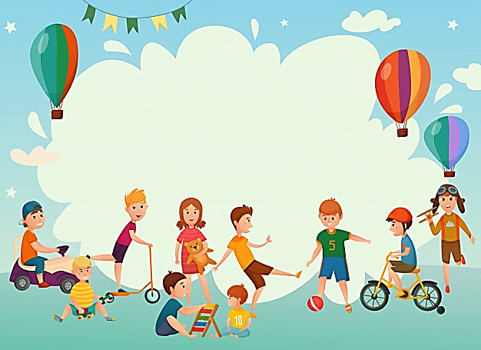
Thực hành

Slide 14
Thực hành xác định tình huống nguy hiểm, rủi ro và cách phòng tránh khi tham gia hoạt động ở trường
Hoạt động | Tình huống nguy hiểm, rủi ro | Cách phòng tránh

Slide 15
Thực hành xác định tình huống nguy hiểm, rủi ro và cách phòng tránh khi tham gia hoạt động ở trường
Hoạt động | Tình huống nguy hiểm, rủi ro | Cách phòng tránh
Cắt thủ công | Kéo cắt vào tay | Chú ý, cẩn thận, cầm kéo chắc chắn, tránh để kéo cắt vào tay
Đá bóng | Ngã, đau, gãy chân | Kiểm tra sân bóng,...

Slide 16
Kết luận
Việc xác định được các tình huống nguy hiểm, rủi ro trước khi tham gia các hoạt động ở trường giúp chúng ta chủ động phòng tránh, giữ an toàn cho bản thân và người khác.

Slide 17
Hoạt động 2: Thực hiện giữ an toàn khi tham gia các hoạt động ở trường
Chúng mình cùng nhau học tập, cùng nhau chia sẻ.

Slide 18
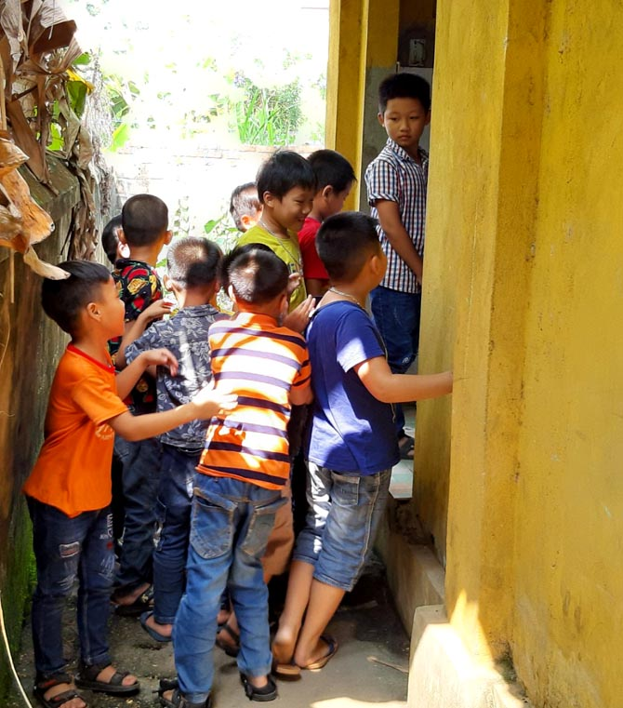
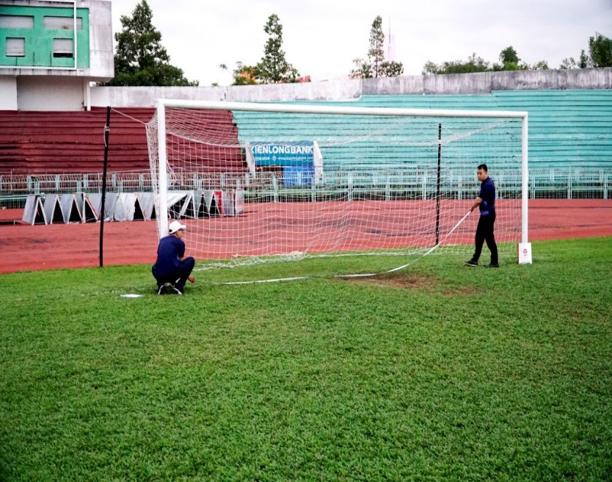
Nói về những việc làm để giữ an toàn khi tham gia các hoạt động ở trường và vận động các bạn cùng thực hiện
Kiểm tra sân trước khi sử dụng

Slide 19
Thảo luận nhóm: Viết khẩu hiệu thực hiện giữ an toàn khi tham gia các hoạt động ở trường

Slide 20
Dặn dò : Chuẩn bị bài sau: Ôn tập và đánh giá chủ điểm Trường học

